Slide 1
Estrutural funcionalismo Teorias de médio alcance
Robert Merton
António Pedro Dores, fevereiro 2020

Slide 2
Recomendações
Ler sumários
Ler textos em diagonal (subtítulos)
Alguns textos têm resumos, sínteses ou apresentações sintécticas que, se descobertas, ajudam a fixar o principal
Trazer perguntas para as aulas

Slide 3
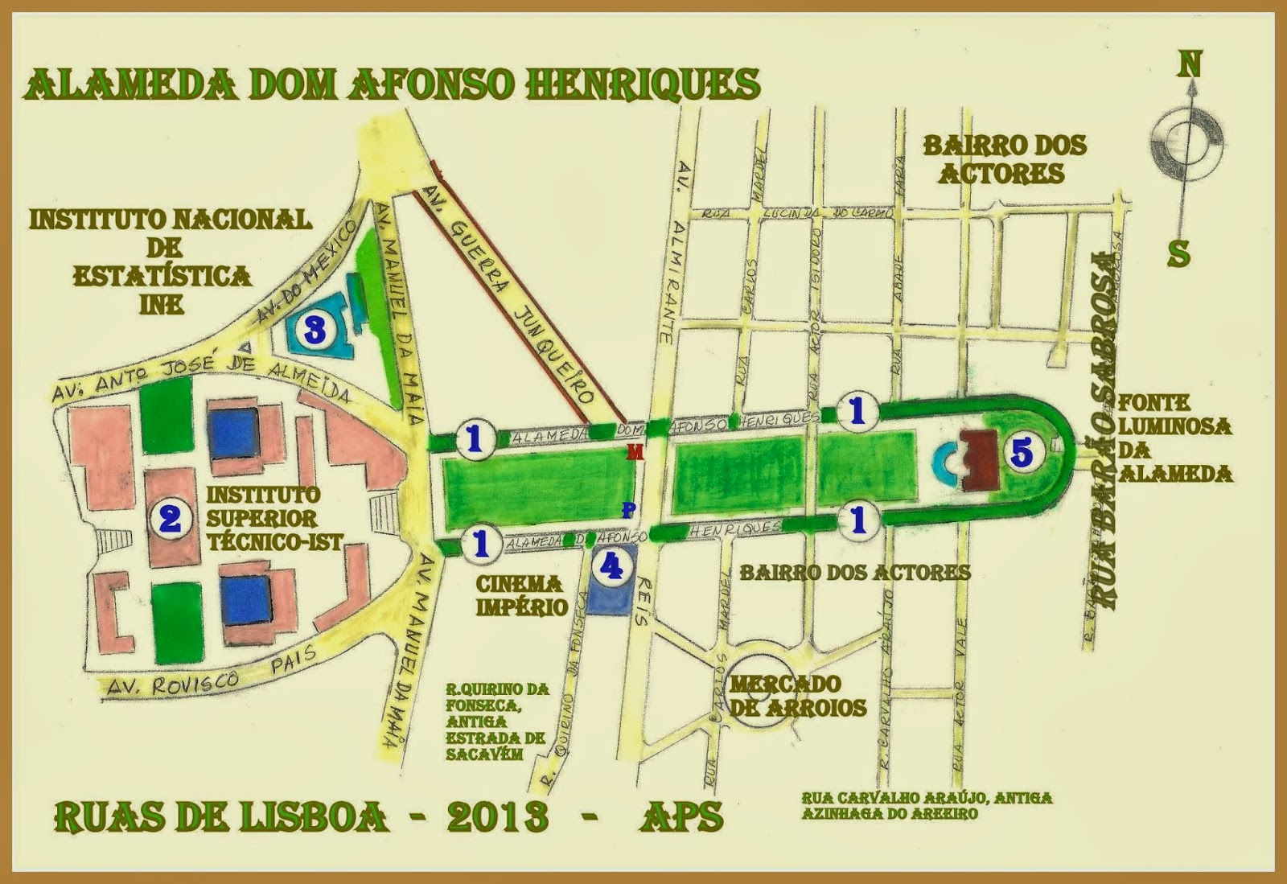

Slide 4
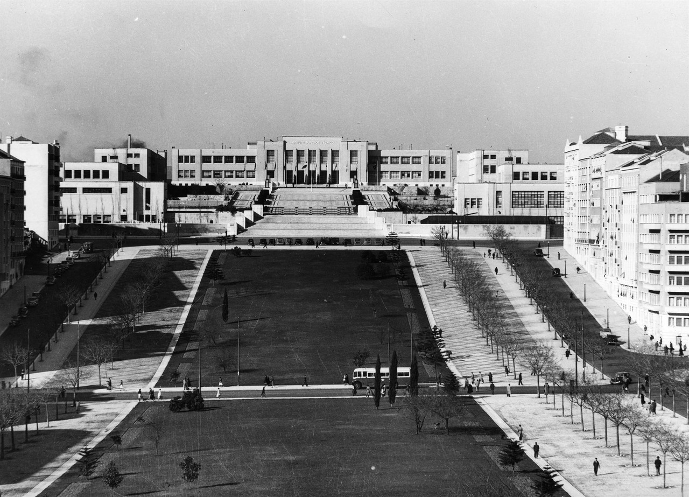

Slide 5
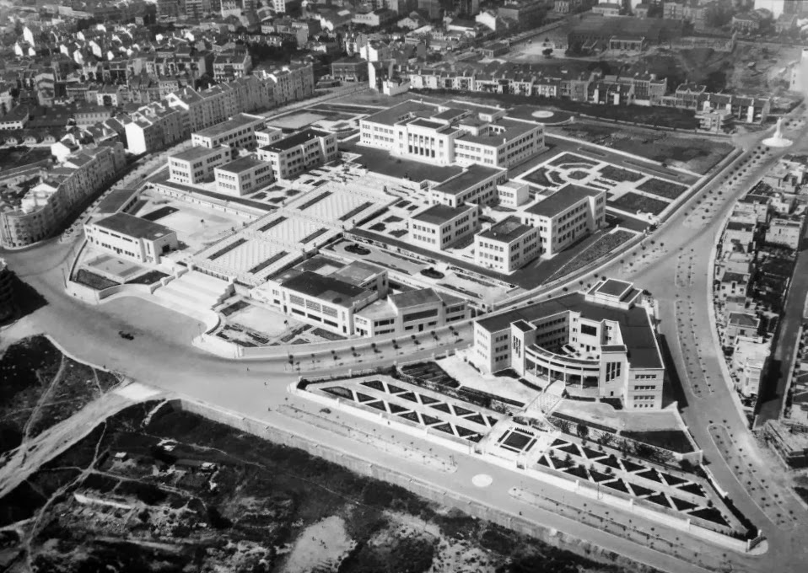
sistema
Sub-sistema

Slide 6
Dialéctica da luta de classes
Torre de Babel

Slide 7
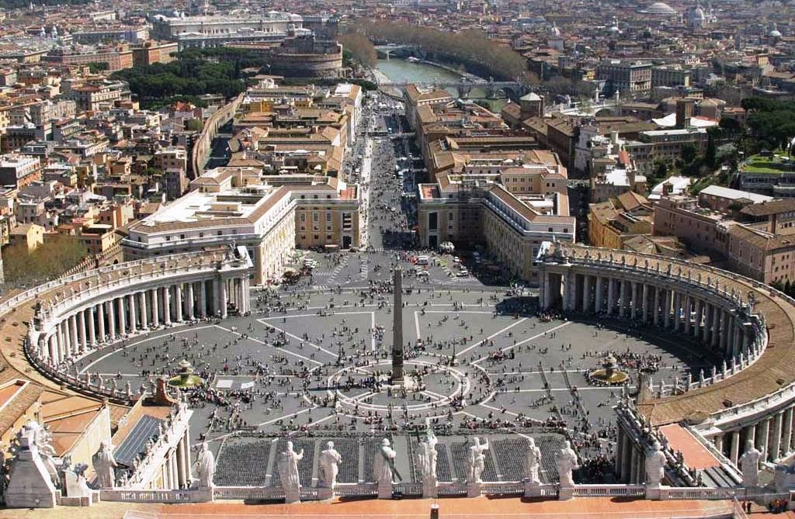
Fenomenologia: em rigor, é a mente que compõem a realidade

Slide 8
Merton: se tratarmos de discutir o que é a sociedade primeiro, ficaremos presos
Política “Adaptation “ | Cultura “Latency”
Economia “Goal attainment” | Sociedade (moderna) “Integration”
Estrutural funcionalismo (AGIL)

Slide 9
Merton: as teorias podem desenvolver-se autonomamente umas das outras.
Política “grupos de referência” | Cultura “formação de normas”
Economia “conflitos” | Sociedade (moderna) “mobilidade social”
Papeis sociais
Estrutural funcionalismo ou marxismo ou fenomenologia? Conforme empiria mostrar

Slide 10
Concertar e coordenar variedade de papeis sociais
instituições
sociedade
grupos
pessoas

Slide 11
Orientações:
Não há preocupação de generalização histórica filosófica,
mas antes identificar graus de ordem
e como se evitam os conflitos,
na prática

Slide 12
Fim
António Pedro Dores
Trilogia de estados de espírito
Observatório Europeu das Prisões
World Social Sciences & Humanities Net
Escola para lá das ciências sociais

